Slide 1



PROYECTO DE
ENCUESTA DE CLIMA LABORAL
Propuesta de proyecto: Ingeniería en informática

Slide 2


Introducción
Plataforma web multiempresa para medir el clima laboral
PROBLEMA
Las empresas necesitan medir el clima laboral de forma estructurada, gestionar encuestas, y actuar sobre los resultados con planes de acción
QUÉ ES
Plataforma multiempresa para aplicar, gestionar, dar seguimiento y analizar encuestas de clima laboral
DIFERENCIADOR
El anonimato es estructural, no una promesa. Mapa de emociones por área. Plan de acción con responsable.
Preguntas y dimensiones ya establecidas, asociadas a CEAL-SM/SUSESO
30 requisitos funcionales · 7 dimensiones · 32 preguntas · 15 emociones · 4 roles

Slide 3
Datos EDT - Costo por fase
Tiempo, dinero y esfuerzo comprometidos
TIEMPO
DINERO
ESFUERZO POR FASE
13-08-2026 → 03-12-2026
112 días de calendario
5 fases · 600 horas hombre
3 personas en 5 roles
Costo directo 600 HH
$ 6.919.500
Margen 60 %
$ 4.151.700
Precio final
$ 11.071.200
Holgura sobre el aprobado
$ 728.800
Planificación · 42 HH · 7,5 %
Análisis y diseño · 99 HH · 16,4 %
Desarrollo · 326 HH · 55,2 %
Pruebas y QA · 89 HH · 13,6 %
Implementación · 44 HH · 7,3 %
El 55 % del costo está en desarrollo. Y dentro de desarrollo el DBA pesa casi tanto como el programador: 104 HH contra 129. En este producto la complejidad está en la base de datos, no en la pantalla.

Slide 4


Hitos importantes
  5 fases · 112 días de actividad
28-08
25-09
24-10
12-11
03-12
Análisis y planificación
Back-end y anonimato
Frontend y landing page
Pruebas y despliegue
Cierre del proyecto

Slide 5
QUE HACE QUE NO HACE
  Encuestas lanzadas por el gerente
  Autenticación al correo
  Protección de anonimato por diseño
  Motor de encuesta con 32 preguntas
  Mapa de emociones por área
  Reportes con comparativa histórica
  Planes de acción estructurados
  Recordatorios inteligentes
  Control de rebotes de correo
  Responsivo y tema claro/oscuro
  Reabrir encuestas cerradas
  Envío parcial de respuestas
  Edición post-envío
  Análisis predictivo o machine learning
  Personalización de preguntas por empresa
  Multi idioma

Slide 6
Tecnologías de desarrollo
Cuatro capas, una sola fuente de verdad
VisualStudio
Code
Vercel
Supabase
Externos
React 19 + Vite 8
TypeScript
SPA mobile-first
Dominio - Despliegue continuo
PostgreSQL 17
RLS · ltree · vistas
Auth · Edge Functions
Resend: correo
GitHub
Claude Code
La seguridad vive en la base de datos, no en el código.
17 tablas · 3 vistas materializadas · 38 funciones · 6 Edge Functions

Slide 7
Usuarios
Los 3 tipos de usuario:
Usuario administrador
Puede crear jefes de área
Tiene la métrica de toda la organización
Aprueba planes de acción
Gerencia
Puede crear colaboladores
Tiene las métricas de su equipo
Crea planes de acción
Jefe de área
Colaborador
Solo responde encuesta
Puede retomar la encuesta si la dejo comenzada

Slide 8
Lista de Requerimientos
Nuestros requerimientos más importantes
  Autenticación por RUT y PIN: Se validará el RUT y los últimos 4 dígitos; al coincidir, el sistema enviará un enlace mágico al correo registrado para acceder al perfil.
  Bloqueo Post-Envío: Una vez que el usuario finalice y envíe sus respuestas, el sistema bloqueará la encuesta impidiendo cualquier edición posterior.
  Selección de Emociones: Al finalizar, el usuario podrá seleccionar de forma opcional hasta 3 emociones representativas desde un catálogo predefinido.
  Aprobación de Planes de Acción: Módulo superior para que gerencia pueda crear, auditar, revisar y aprobar los planes propuestos por las jefaturas.
  Control de Acceso por Roles: Garantiza la gobernanza básica del sistema. Regula la visibilidad de funciones y reportes según el nivel jerárquico (Gerencia, Jefe, Colaborador), asegurando que cada usuario acceda únicamente a la información autorizada para su alcance.

Slide 9
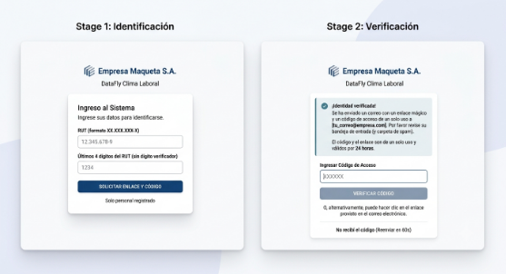
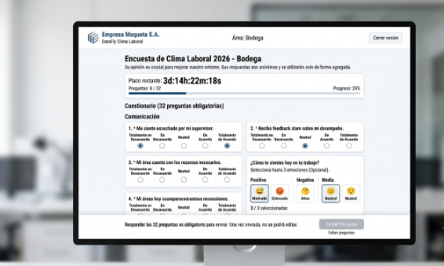
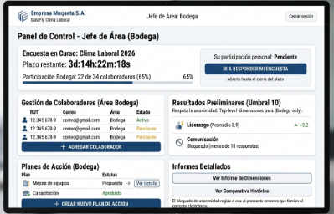
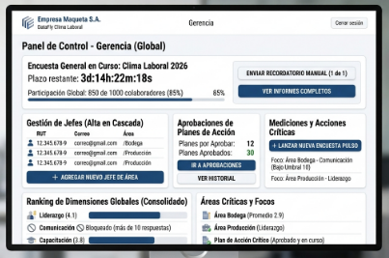
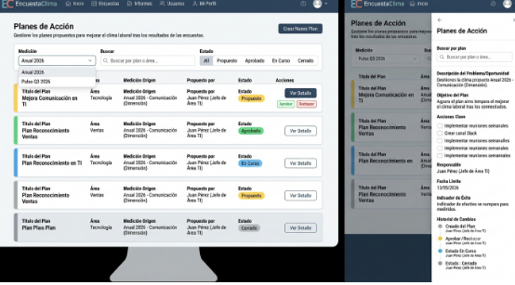
Mockups
Cuatro pantallas, cuatro decisiones de diseño
Login y confirmación con código
Vista colaborador
Vista jefe de area
Vista planes de acción
Vista gerente
Umbral de respuestas en default 10

Slide 10
Lo que sigue
Lo que queda, y lo que decidimos no hacer
POR CRONOGRAMA
FUERA DEL MVP
Frontend, landing page y verificación de las políticas RLS.
Implementación y cierre hasta el 03-12: manuales, capacitación y acta.
Análisis de texto libre con IA.
Benchmarking entre empresas.
Cuestionario configurable, app nativa e integración con RR.HH.
Las dos cosas que sacamos, las sacamos por la misma razón: ninguna aguantaba la promesa central del producto.

Slide 11
Gracias!
Integrantes:
Gerald Silva
Christian Soto
Kevin Herrera

